Slide 1
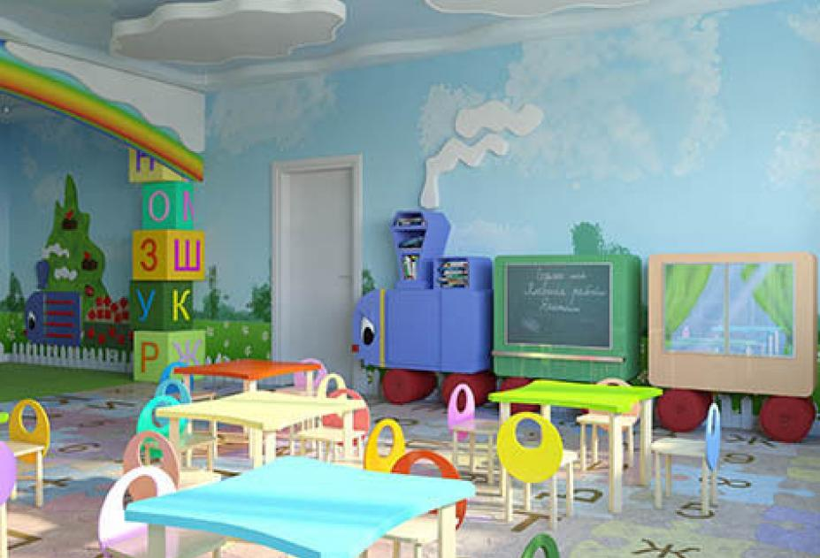
требования ФГОС ДО к развивающей предметно-пространственной среде ДОО
Выполнила: воспитатель
Денисова Е.А.
Г.Кемерово
МБДОУ № 175

Slide 2
Предметно-развивающая среда – это система материальных объектов деятельности ребенка, содержание его духовного и физического , развития, это единство социальных и предметных средств.
Требования к предметно-пространственной среде:
1. Обеспечение максимальной реализации образовательного потенциала пространства группы.
2. Обеспечение возможности общения и совместной деятельности детей , двигательной активности детей, а также возможности для уединения.

Slide 3
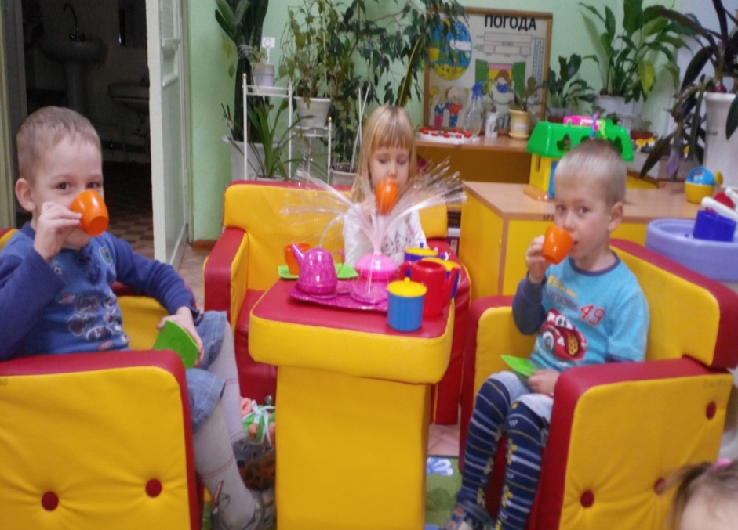
Предметно пространственная среда должна быть:
Содержательно-насыщенной
Трансформируемой
Полифункциональной
Вариативной
Доступной
Безопасной

Slide 4
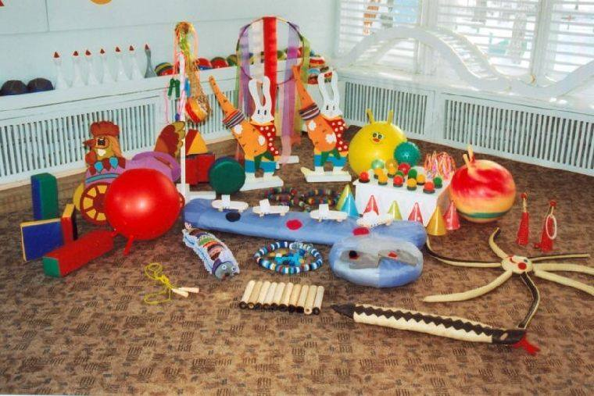
Насыщенность
Оснащение техническими средствами, соответствующими материалами, в том числе расходным игровым, спортивным, оздоровительным оборудованием, инвентарем

Slide 5
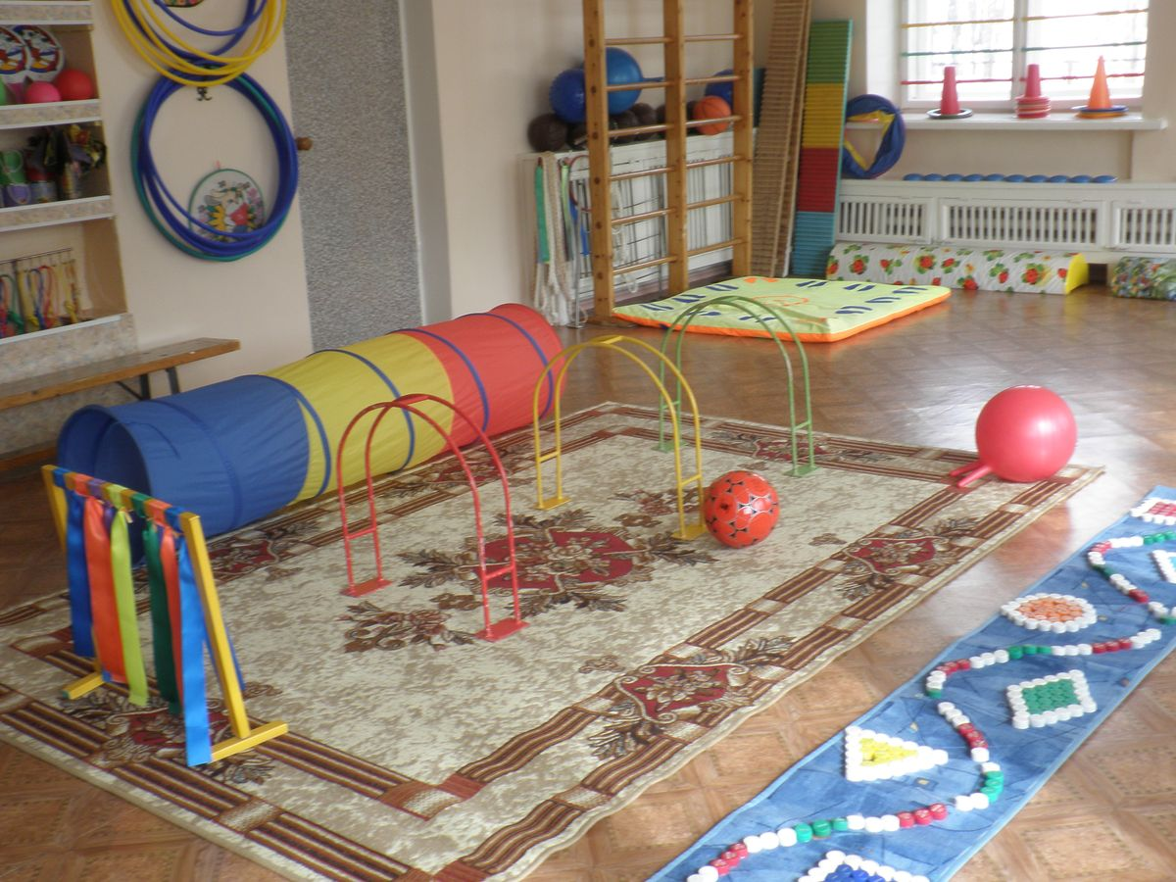
Трансформитуемость
возможность изменений предметно-пространственной среды в зависимости от образовательной ситуации, в том числе от меняющихся интересов и возможностей детей

Slide 6
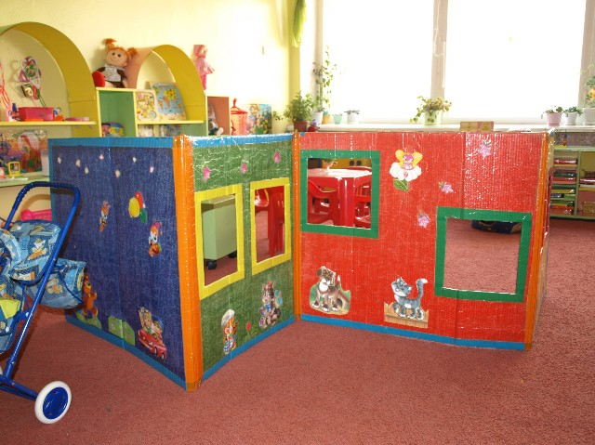
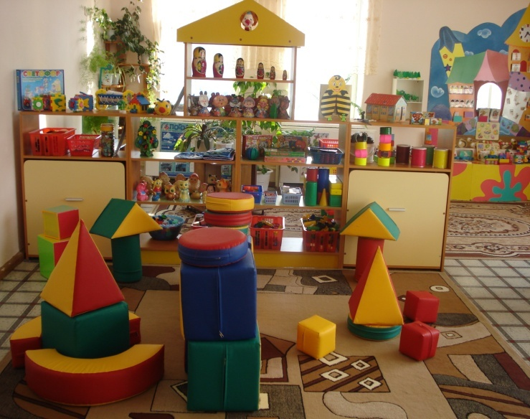
Полифункциональность
Наличие не обладающих жестко закрепленным способом употребления предметов
Возможность разнообразного использования различных составляющих предметной среды, например, детской мебели, матов, мягких модулей, ширм

Slide 7
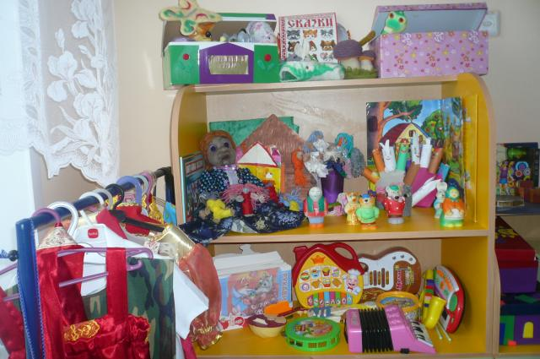
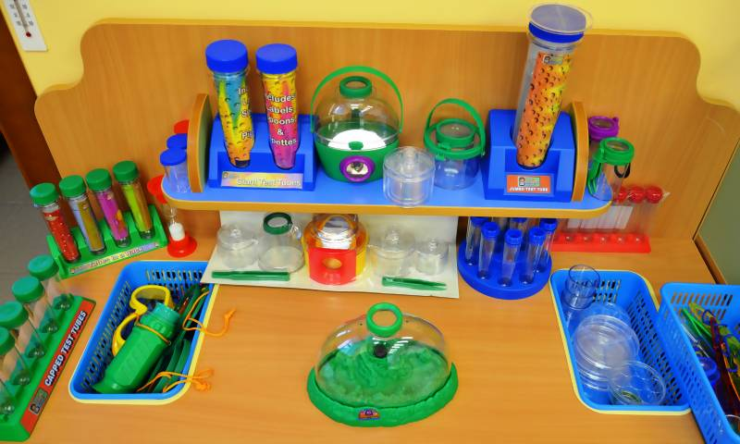
Вариативность
Наличие в группе различных пространств (для игры, конструирования, уединения и пр.), а также разнообразных материалов, игр, игрушек и оборудования, обеспечивающих свободный выбор детей;
периодическую сменяемость игрового материала, появление новых предметов, стимулирующих игровую, двигательную, познавательную и исследовательскую активность детей.

Slide 8
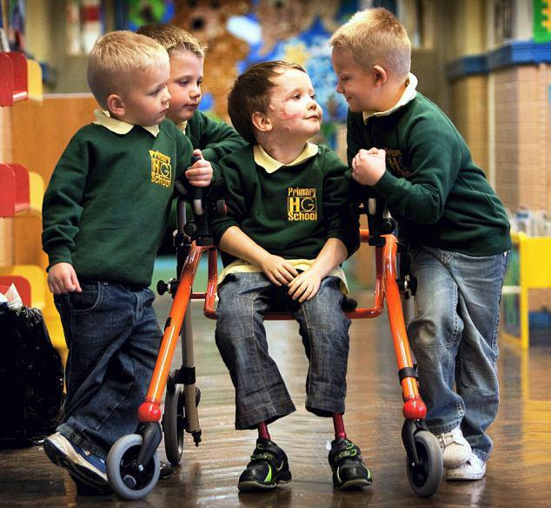
Доступность
доступность для воспитанников, в том числе детей с ограниченными возможностями здоровья и детей-инвалидов, всех помещений, где осуществляется образовательная деятельность;
свободный доступ детей, в том числе детей с ограниченными возможностями здоровья, к играм, игрушкам, материалам, пособиям, обеспечивающим все основные виды детской активности;
исправность и сохранность материалов и оборудования.

Slide 9
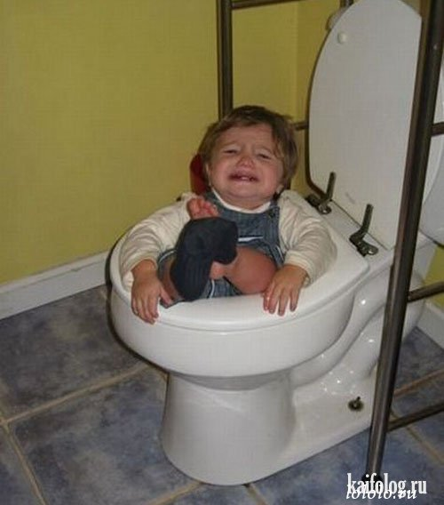
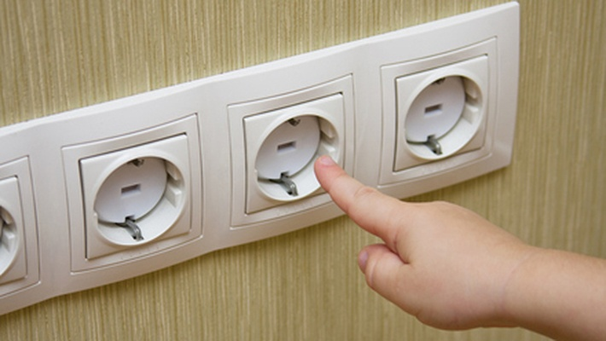
Безопасность
Соответствие всех элементов предметно-пространственной среды требованиям по обеспечению надежности и безопасности их использования.

